Slide 1
www.digital-boomer.eu
Sicurezza e intelligenza online: Gestire l’identità e le interazioni digitali
Sviluppato da: IDP & IHF

Slide 2
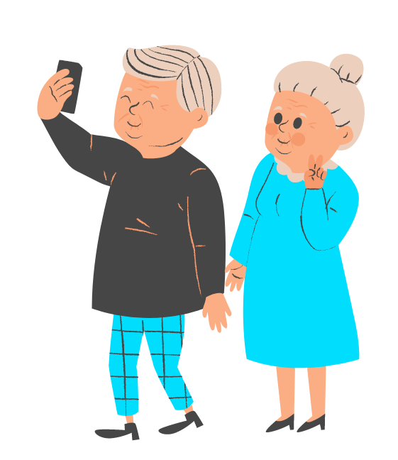
Introduzione
Navigando nel mondo digitale, è fondamentale capire come creare e gestire la propria identità digitale e come interagire responsabilmente con gli altri online.
Questo modulo comprende i temi chiave di:
Gestione dell'identità digitale
Seguire le linee guida di comportamento online
Nel corso di questo modulo, acquisirai le conoscenze e le competenze necessarie per:
Gestire la propria presenza online
Comunicare in modo responsabile
Collaborare efficacemente nel mondo digitale

Slide 3
Indice
Creare e proteggere la propria identità digitale
Identità digitale: Concetti ed elementi
1
Creazione e salvaguardia della propria presenza online
Le sfumature di una comunicazione digitale efficace
Comportamento online responsabile
2
Linguaggio, tono e netiquette corretti nelle interazioni online
Linee guida per un coinvolgimento online consapevole e responsabile

Slide 4
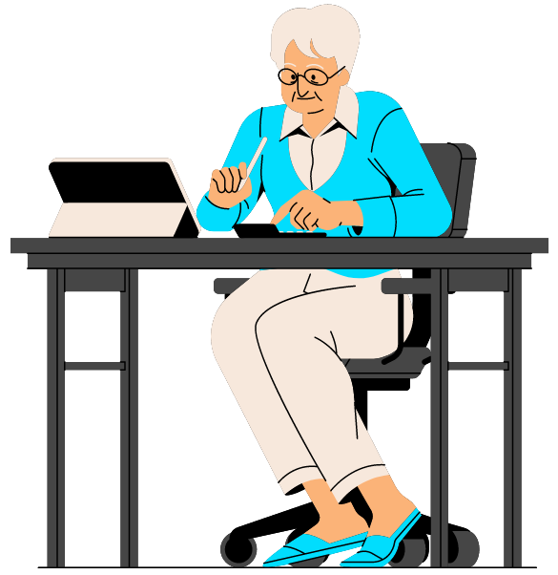
Obiettivi
Al termine di questo modulo sarai in grado di:
Comprendere il concetto di identità digitale e i suoi elementi chiave
Riconoscere l'importanza di gestire e proteggere la propria identità digitale
Stabilire e mantenere una presenza online positiva e autentica
Comprendere le sfumature e le sfide delle interazioni digitali
Applicare strategie per una comunicazione digitale chiara, concisa e responsabile
Gestire ed evitare i rischi legati a un coinvolgimento online non responsabile

Slide 5
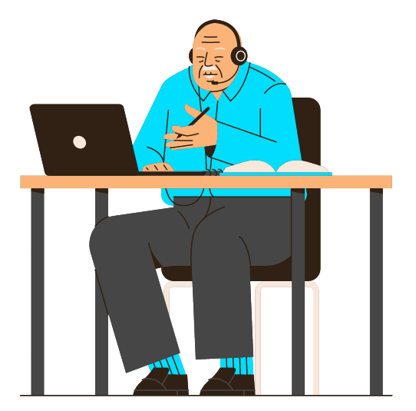
Unità 1
Creare e proteggere la propria identità digitale

Slide 6
1. Creare e proteggere la propria identità digitale
Identità digitale: Concetti ed elementi
Che cos'è l'identità digitale?
L'identità digitale è comunemente intesa come una connessione unica tra un'entità e la sua presenza online.
Relazione One-to-One
La propria identità digitale si stabilisce attraverso la presenza online e si sviluppa attraverso le interazioni e quindi le attività.
Questo concetto va oltre quello di semplice utente e si addentra nelle complessità della presenza digitale di un individuo.
Mentre l'utente rappresenta chiunque si impegni effettivamente sulle piattaforme digitali, l'identità digitale si riferisce agli attributi specifici, ai profili e alla reputazione associati alla suddetta presenza digitale.

Slide 7
1. Creare e proteggere la propria identità digitale
Identità digitale: Concetti ed elementi
Questa relazione One-to-One tra un'entità e la sua presenza online è una relazione basata sui dati.
L'identità digitale comprende infatti i dati e le informazioni utilizzate dai sistemi informatici per riferirsi a entità esterne, come persone, organizzazioni, applicazioni, dispositivi.
FOCUS SUGLI INDIVIDUI
Gli individui stabiliscono la propria identità digitale attraverso la compilazione di vari dati, che si traducono in informazioni di identificazione personale. Queste ultime includono dettagli personali, credenziali e diritti associati alla presenza e alle attività online degli individui.
Comprendendo i principi e gli elementi alla base dell'identità digitale, gli individui possono prendere decisioni informate sulle loro interazioni digitali e adottare le misure necessarie per proteggere la loro privacy e sicurezza online.

Slide 8
1. Creare e proteggere la propria identità digitale
Identità digitale: Concetti ed elementi
Scopriamo gli elementi che contribuiscono alla propria identità digitale.
Informazioni personali
Nome e cognome
Età
Indirizzi e numeri (fisici e non)
Dati biometrici

Slide 9
1. Creare e proteggere la propria identità digitale
Identità digitale: Concetti ed elementi
Scopriamo gli elementi che contribuiscono alla propria identità digitale.
Informazioni personali
Nome e cognome
Età
Indirizzi e numeri (fisici e non)
Dati biometrici
Credenziali
Nomi utente
Password
Meccanismi di autenticazione
Domande di sicurezza

Slide 10
1. Creare e proteggere la propria identità digitale
Identità digitale: Concetti ed elementi
Scopriamo gli elementi che contribuiscono alla propria identità digitale.
Informazioni personali
Nome e cognome
Età
Indirizzi e numeri (fisici e non)
Dati biometrici
Credenziali
Nomi utente
Password
Meccanismi di autenticazione
Domande di sicurezza
Profili online
Social media (Facebook, Instagram, Twitter, ecc.)
Reti professionali (LinkedIn, ecc.)
Forum e comunità online
Blog o sito web

Slide 11
1. Creare e proteggere la propria identità digitale
Identità digitale: Concetti ed elementi
Scopriamo gli elementi che contribuiscono alla propria identità digitale.
Informazioni personali
Nome e cognome
Età
Indirizzi e numeri (fisici e non)
Dati biometrici
Credenziali
Nomi utente
Password
Meccanismi di autenticazione
Domande di sicurezza
Profili online
Social media (Facebook, Instagram, Twitter, ecc.)
Reti professionali (LinkedIn, ecc.)
Forum e comunità online
Blog o sito web
Impronta digitale
Cronologia delle ricerche
Registro delle visite al sito web
Acquisti e transizioni online
Post, reazioni e commenti sui social media

Slide 12
1. Creare e proteggere la propria identità digitale
Identità digitale: Concetti ed elementi
Scopriamo gli elementi che contribuiscono alla propria identità digitale.
Informazioni personali
Nome e cognome
Età
Indirizzi e numeri (fisici e non)
Dati biometrici
Credenziali
Nomi utente
Password
Meccanismi di autenticazione
Domande di sicurezza
Profili online
Social media (Facebook, Instagram, Twitter, ecc.)
Reti professionali (LinkedIn, ecc.)
Forum e comunità online
Blog o sito web
Impronta digitale
Cronologia delle ricerche
Registro delle visite al sito web
Acquisti e transizioni online
Post, reazioni e commenti sui social media
Impostazioni sulla privacy
Controlli privacy sui social media
Chi può vedere I post / informazioni del profilo
Raccolta di dati da parte di app e siti web di terze parti
Rinuncia alla pubblicità mirata

Slide 13
1. Creare e proteggere la propria identità digitale
Identità digitale: Concetti ed elementi
Scopriamo gli elementi che contribuiscono alla propria identità digitale.
Informazioni personali
Nome e cognome
Età
Indirizzi e numeri (fisici e non)
Dati biometrici
Credenziali
Nomi utente
Password
Meccanismi di autenticazione
Domande di sicurezza
Profili online
Social media (Facebook, Instagram, Twitter, ecc.)
Reti professionali (LinkedIn, ecc.)
Forum e comunità online
Blog o sito web
Impronta digitale
Cronologia delle ricerche
Registro delle visite al sito web
Acquisti e transizioni online
Post, reazioni e commenti sui social media
Impostazioni sulla privacy
Controlli privacy sui social media
Chi può vedere I post / informazioni del profilo
Raccolta di dati da parte di app e siti web di terze parti
Rinuncia alla pubblicità mirata
Reputazione online
Feedback e recensioni
Approvazioni e raccomandazioni sui siti della rete
Reazioni e commenti ai propri post
Presenza online in articoli di giornale o blog

Slide 14
1. Creare e proteggere la propria identità digitale
Identità digitale: Concetti ed elementi
Scopriamo gli elementi che contribuiscono alla propria identità digitale.
Informazioni personali
Nome e cognome
Età
Indirizzi e numeri (fisici e non)
Dati biometrici
Credenziali
Nomi utente
Password
Meccanismi di autenticazione
Domande di sicurezza
Profili online
Social media (Facebook, Instagram, Twitter, ecc.)
Reti professionali (LinkedIn, ecc.)
Forum e comunità online
Blog o sito web
Impronta digitale
Cronologia delle ricerche
Registro delle visite al sito web
Acquisti e transizioni online
Post, reazioni e commenti sui social media
Impostazioni sulla privacy
Controlli privacy sui social media
Chi può vedere I post / informazioni del profilo
Raccolta di dati da parte di app e siti web di terze parti
Rinuncia alla pubblicità mirata
Reputazione online
Feedback e recensioni
Approvazioni e raccomandazioni sui siti della rete
Reazioni e commenti ai propri post
Presenza online in articoli di giornale o blog

Slide 15
1. Creare e proteggere la propria identità digitale
Identità digitale: Concetti ed elementi
Questi elementi si riassumono in ciò che una persona...
…è
…sa
…ha
…fa
Informazioni personali
Credenziali
Impostazioni sulla privacy
Profili online
Impronta digitale
Reputazione online

Slide 16
1. Creare e proteggere la propria identità digitale
Creazione e salvaguardia della propria presenza online
La creazione di una presenza online consente l'interazione con gli altri, la condivisione di interessi e l'impegno nel mondo digitale.
Secondo la Banca Mondiale (ID4D Practitioner's Guide, 2019), la struttura di base del processo di identità e identificazione digitale si basa su:
Chi sei?
Sei chi dici di essere?
Sei autorizzato o idoneo?
Identificazione
Autentificazione
Autorizzazione
Verifica e consolidamento delle informazioni pertinenti sull'identità per stabilire la presenza digitale di un individuo.
Valutazione dell'autenticità dell'identità dichiarata da un individuo attraverso l'esame di uno o più dati personali.
Convalida di attributi specifici per determinare l'autorizzazione o l'idoneità di un individuo a partecipare.

Slide 17
1. Creare e proteggere la propria identità digitale
Creazione e salvaguardia della propria presenza online
In virtù degli elementi - ciò che una persona è, sa, ha e fa - e della struttura dell'identità e dell'identificazione digitale, ecco alcuni consigli (C), suggerimenti (S) e metodi (M) per ogni concetto chiave nella costruzione della propria presenza online.
Informazioni personali
C: Condividere online solo le informazioni personali necessarie, come nome, indirizzo e-mail e dati professionali
S: Evitare di condividere l'indirizzo di casa, il numero di telefono o altre informazioni sensibili, a meno che non sia necessario. Considerare l'uso di pseudonimi o iniziali al posto dei nomi completi, se necessario
M: Usare discrezione nel compilare i moduli online, i profili dei social media e le pagine di registrazione. Fornire informazioni in base alla necessità di sapere

Slide 18
1. Creare e proteggere la propria identità digitale
Creazione e salvaguardia della propria presenza online
Credenziali
C: Creare password forti e difficili da indovinare
S: Nelle proprie password utilizzate una combinazione di lettere (maiuscole e minuscole), numeri e caratteri speciali. Evitare l'uso di parole comuni, numeri sequenziali o riferimenti personali. Considerare l'uso di passphrase
M: Utilizzare strumenti di gestione delle password, come LastPass o KeePass, per generare e memorizzare password complesse in modo sicuro. Attivare l'autenticazione a due fattori (2FA), ove possibile, per un ulteriore livello di sicurezza
Profili online
C: Adattare i profili online in modo che riflettano la propria immagine e i propri obiettivi professionali
S: Evidenziare le competenze, le esperienze e i risultati rilevanti per la presenza online desiderata. Utilizzare parole chiave e terminologia specifica del settore per migliorare la visibilità
M: Aggiornare regolarmente i propri profili per rimanere aggiornati e partecipare alle comunità online pertinenti

Slide 19
1. Creare e proteggere la propria identità digitale
Creazione e salvaguardia della propria presenza online
Impronta digitale
C: Essere consapevoli dei contenuti che si condividono online e del loro potenziale impatto
S: Pensare due volte prima di pubblicare qualcosa. Considerare le potenziali conseguenze a lungo termine delle proprie attività online
M: Cercare regolarmente il proprio nome e controllare la propria impronta digitale. Impostare gli avvisi per ricevere e controllare le notifiche quando le persone interagiscono con voi e con la vostra identità digitale
Impostazioni sulla privacy
C: Comprendere e utilizzare le impostazioni sulla privacy disponibili su diverse piattaforme
S: Esaminare e personalizzare le impostazioni sulla privacy in base al livello di visibilità online e di raccolta dei dati desiderato. Limitare l'accesso alle informazioni personali alle persone di fiducia e in base alle necessità
M: Familiarizzare con le impostazioni sulla privacy delle piattaforme di social media e dei servizi di posta elettronica

Slide 20
1. Creare e proteggere la propria identità digitale
Creazione e salvaguardia della propria presenza online
Reputazione online
C: Coltivare una reputazione online positiva attraverso le proprie interazioni e attività online
S: Essere rispettosi e professionali nelle comunicazioni online. Partecipare a discussioni costruttive ed evitare comportamenti negativi o controversi
M: Partecipare ai forum, contribuire con contenuti di valore e mantenere un tono coerente e professionale nelle interazioni online. Controllare regolarmente la propria presenza online cercando il proprio nome ed essere proattivi nel rimuovere o richiedere la rimozione di qualsiasi contenuto indesiderato o dannoso associato al proprio nome

Slide 21
Unità 2
Comportamento online responsabile

Slide 22
2. Comportamento online responsabile
Le sfumature di una comunicazione digitale efficace
Una comunicazione chiara e concisa è essenziale nel mondo digitale, poiché le persone hanno tempi di attenzione limitati e ricevono numerosi messaggi ogni giorno. → Andare dritti al punto ed evitare le spiegazioni troppo lunghe.
Esempio: Preferire ‘’Potrebbe inviarmi il rapporto entro la fine della giornata’’ a ‘’Volevo chiederle se potesse fornirmi il rapporto entro la fine della giornata’’.
Sebbene questa regola sia generalmente valida, tenere presente che i diversi modelli di comunicazione digitale richiedono approcci diversi. Ad esempio, l'e-mail è tipicamente utilizzata per conversazioni formali o dettagliate, mentre la messaggistica istantanea (WhatsApp, Messenger, Telegram, ecc.) è più adatta a scambi rapidi.
Esempio: Se si dovesse discutere di un progetto complesso con più parti interessate, l'invio di un'e-mail con una ripartizione dettagliata dei compiti e delle scadenze sarebbe appropriato.
Di conseguenza, anche i tempi di risposta variano: da pochi minuti a un massimo di 24 ore per i messaggi su WhatsApp, fino al tempo di attesa generalmente accettato di 72 ore (3 giorni) per un'e-mail.

Slide 23
2. Comportamento online responsabile
Le sfumature di una comunicazione digitale efficace
I segnali non verbali aiutano a trasmettere emozioni e intenzioni. Le emoticon, le emoji e i segni di punteggiatura possono aggiungere un contesto e chiarire il tono del messaggio.
Sono anche un modo per esprimersi in modo essenziale, chiaro e conciso, come già detto
Esempio: L’emoji del pollice in su può indicare un tono di approvazione sicuro e positivo.
👍
Oltre al simbolismo, anche l'uso efficace della formattazione migliora la leggibilità dei messaggi. Utilizzare titoli, testo in grassetto o corsivo, punti elenco e liste numerate per organizzare meglio le informazioni e renderle più comprensibili.
Esempio: Quando si invia un'e-mail che riassume i punti chiave di una riunione, utilizzare i punti elenco come segue.
I principali risultati della riunione:
Relazione da consegnare entro il 15 dicembre 2023
Miglioramento della diffusione con la pubblicazione di comunicati stampa
Prossima chiamata online: 9 gennaio 2024

Slide 24
2. Comportamento online responsabile
Linguaggio, tono e netiquette corretti nelle interazioni online
L'uso di un linguaggio e di un tono appropriati è fondamentale per trasmettere il messaggio in modo accurato, evitando fraintendimenti.
Fare attenzione alle parole che si scelgono e al tono che si adottano per mantenere interazioni positive ed efficaci. E sapere che la comunicazione online (per iscritto) è generalmente priva di espressioni facciali e di tono di voce. Pertanto, un linguaggio e un tono adeguati hanno un impatto maggiore sul modo in cui il messaggio viene recepito.
In una comunità online globale, è importante essere sensibili alle differenze sociali e culturali, utilizzando un linguaggio rispettoso e inclusivo.
Esempi:
Preferire ‘’Capisco il tuo punto di vista, ma ho una prospettiva diversa’’ a ‘’Hai torto’’, evitando così malintesi.
Evitare l'uso di termini specifici per il genere o di supposizioni sul background o sull'identità di una persona, soprattutto per quanto riguarda la religione o l'etnia.

Slide 25
2. Comportamento online responsabile
Linguaggio, tono e netiquette corretti nelle interazioni online
Anche se per il linguaggio e il tono appropriati non ci sono differenze evidenti tra la comunicazione online e quella offline, introduciamo la netiquette («galateo online») come un insieme di regole che promuovono un comportamento appropriato e responsabile nelle interazioni online.
Queste regole svolgono un ruolo fondamentale per:
Migliorare le capacità di comunicazione
Prevenire le incomprensioni
Fornire linee guida sulla condotta sociale quando si interagisce e si collabora in un ambiente digitale
Concentriamoci su queste regole e linee guida, comprese le cose DA FARE e NON FARE.

Slide 26
2. Comportamento online responsabile
Linguaggio, tono e netiquette corretti nelle interazioni online
FARE | NON FARE
Scegliere la grammatica e la punteggiatura corrette | Non digitare TUTTO MAIUSCOLO (uso eccessivo)
Utilizzare la formattazione appropriata (grassetto, corsivo, paragrafo, ...) | Non attaccare o non usare un linguaggio aggressivo
Integrare emoji ed emoticon appropriate | Non inviare mai spam
Includere sempre una riga dell'oggetto | Non abusare delle abbreviazioni
Rispondere prontamente ai messaggi | Non condividere ovunque e con tutti (usa discrezione)
K.I.S.S.: Keep it short & sweet | ‘’Non fare agli altri ciò che non vorresti fosse fatto a te’’
Verificare dei fatti prima di (ri)pubblicare
Fare attenzione al sarcasmo
Rispettare le opinion, la privacy e I diritti degli altri

Slide 27
2. Comportamento online responsabile
Linee guida per un coinvolgimento online consapevole e responsabile
Con l'inizio e l'aumento dell'impegno nelle piattaforme digitali e nei social media, è importante essere consapevoli dei potenziali rischi, in particolare per chi è nuovo nel mondo digitale o sta lavorando per migliorare le competenze digitali.
Esploriamo le strategie per gestire efficacemente questi rischi e forniamo le linee guida per praticare un coinvolgimento online consapevole e responsabile.
Le principali aree di interesse che verranno affrontate includono:
Uso eccessivo e alienazione
Agire in base alla FOMO
Condivisione di notizie false

Slide 28
2. Comportamento online responsabile
Linee guida per un coinvolgimento online consapevole e responsabile
Uso eccessivo e alienazione - Per evitare un uso eccessivo in termini di tempo, con conseguente alienazione e rottura dell'equilibrio tra interazione online e offline, vengono fornite le seguenti linee guida per mantenere un'armonia sana e produttiva:
Limiti di tempo
Connessioni sociali
Pause digitali consapevoli
Impostare un limite massimo giornaliero per le attività online
Utilizzare calendari, promemoria o estensioni del browser/app per programmare fasce orarie specifiche
Monitorare i propri progressi e regolarsi di conseguenza
Esempio: Utilizzare lo strumento integrato di Instagram per il limite di tempo con gli avvisi
Evitare di affidarsi esclusivamente alla comunicazione online
Favorire connessioni più profonde e prevenire l'isolamento
Esempio: Programmare incontri regolari faccia a faccia con amici e familiari.
Incorporare regolarmente attività offline nella propria routine
Dedicarsi agli hobby, fare esercizio fisico o trascorrere del tempo nella natura
Rinfrescare la mente e migliorare il benessere

Slide 29
2. Comportamento online responsabile
Linee guida per un coinvolgimento online consapevole e responsabile
Agire in base alla FOMO - La FOMO, acronimo di Fear of Missing Out, si riferisce alla paura di non vivere o partecipare a tutte le opportunità disponibili e alla gioia che ne deriva. È caratterizzata da una percezione curata e idealizzata della vita degli altri, che può portare a sentimenti di inadeguatezza o ansia.
Gli aspetti chiave della FOMO:
Accesso costante alle piattaforme dei social media
Scorrimento continuo del feed per rimanere aggiornati
Confronto costante con gli altri e perdita di contatto con la propria identità
Definire aspettative realistiche
Impegnarsi in attività offline
Per attenuare gli effetti di un comportamento basato sulla FOMO, considerare le seguenti linee guida:
Utilizzare le funzioni (mute / unfollow) per ridurre l'esposizione
Praticare il digital detox: Ore o giorni senza tecnologia

Slide 30
2. Comportamento online responsabile
Linee guida per un coinvolgimento online consapevole e responsabile
Condivisione di fake news – Porta sia a un aumento generale della disinformazione (dove la FOMO ha il suo impatto maggiore) sia a danni alla reputazione personale (la reputazione online come parte dell'identità digitale).
È importante verificare le informazioni prima di condividerle online → fact-checking.
Il fact-checking consiste nel valutare la fonte considerando la sua credibilità e verificando se informazioni simili sono riportate da organi di informazione affidabili. Ecco due strumenti pratici per il fact-checking:
Strumento Google Fact Check
BUFALE.net - Italia
Permette di esplorare le fake news effettuando una ricerca per parole chiave. Ha una sezione chiamata ‘’controlli recenti’’ in cui si possono trovare le notizie più recenti già verificate come false.
Un sito web di fact-checking che si occupa di smontare e smascherare le false informazioni e le bufale che circolano online.

Slide 31
Mettiti alla prova!
Domanda 1. Quale delle seguenti affermazioni è vera a proposito dell'identità digitale?
a: L'identità digitale non può essere gestita o protetta
b: L'identità digitale non è importante nell'attuale era digitale
c: L'identità digitale si riferisce alla presenza online e alle informazioni associate a un individuo
d: L'identità digitale non ha alcun impatto sulla privacy personale
Rispondi alle seguenti domande:
Domanda 2. Qual è lo scopo della gestione e della protezione della propria identità digitale?
a: Condividere informazioni personali con chiunque online
b: Assumere un comportamento online irresponsabile
c: Ignorare i rischi associati all'impegno online
d: Stabilire e mantenere una presenza online positiva e autentica.
Domanda 3. Perché una comunicazione chiara e concisa è importante nel mondo digitale?
Le spiegazioni lunghe sono preferibili per una migliore comprensione
Un linguaggio complesso aumenta l'efficacia della comunicazione
Le persone hanno tempi di attenzione limitati e ricevono numerosi messaggi
Gli indizi non verbali compensano i messaggi poco chiari.
Domanda 4. Che cos'è la FOMO nel contesto dei social media?
a: Paura di perdere qualcosa
b: Paura di perdere gli altri
c: Paura di massimizzare le opportunità
d: Paura di creare connessioni online
Domanda 5. Qual è lo scopo del fact-checking nella comunicazione online?
Diffondere voci
Verificare l'accuratezza delle informazioni prima di condividerle
Partecipare a dibattiti e discussioni online
Condividere notizie basate su opinioni personali

Slide 32
Mettiti alla prova!
Domanda 1. Quale delle seguenti affermazioni è vera a proposito dell'identità digitale?
a: L'identità digitale non può essere gestita o protetta
b: L'identità digitale non è importante nell'attuale era digitale
c: L'identità digitale si riferisce alla presenza online e alle informazioni associate a un individuo
d: L'identità digitale non ha alcun impatto sulla privacy personale
Soluzioni:
Domanda 2. Qual è lo scopo della gestione e della protezione della propria identità digitale?
a: Condividere informazioni personali con chiunque online
b: Assumere un comportamento online irresponsabile
c: Ignorare i rischi associati all'impegno online
d: Stabilire e mantenere una presenza online positiva e autentica.
Domanda 3. Perché una comunicazione chiara e concisa è importante nel mondo digitale?
Le spiegazioni lunghe sono preferibili per una migliore comprensione
Un linguaggio complesso aumenta l'efficacia della comunicazione
Le persone hanno tempi di attenzione limitati e ricevono numerosi messaggi
Gli indizi non verbali compensano i messaggi poco chiari.
Domanda 4. Che cos'è la FOMO nel contesto dei social media?
a: Paura di perdere qualcosa
b: Paura di perdere gli altri
c: Paura di massimizzare le opportunità
d: Paura di creare connessioni online
Domanda 5. Qual è lo scopo del fact-checking nella comunicazione online?
Diffondere voci
Verificare l'accuratezza delle informazioni prima di condividerle
Partecipare a dibattiti e discussioni online
Condividere notizie basate su opinioni personali

Slide 33
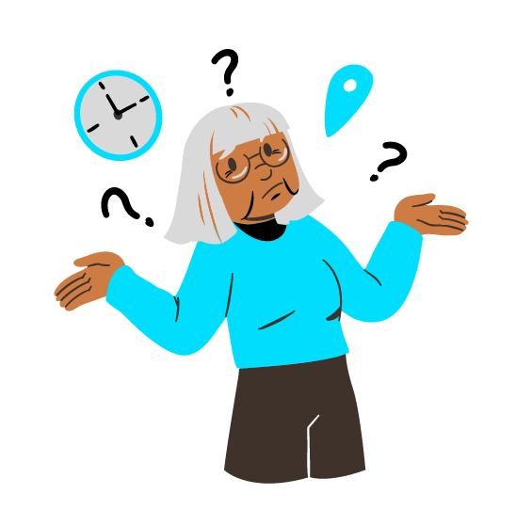
Riassumendo
Ben fatto! Ora ne sai di più su:
Gestione dell'identità digitale: Avere acquisito conoscenze sul concetto e sugli elementi dell'identità digitale e su come gestirla e salvaguardarla. Avere esplorato l'importanza delle informazioni personali, delle credenziali, dei profili online, dell'impronta digitale, delle impostazioni della privacy e della reputazione online.
Comportamento online responsabile: Avere imparato a praticare un comportamento online responsabile, seguendo le regole stabilite dalla netiquette. Aver preso nota delle linee guida per evitare rischi come l'uso eccessivo e l'alienazione, l'agire in base alla FOMO, la condivisione di Fake News
Alfabetizzazione digitale e comunicazione: Aver sviluppato competenze digitali che consentono di navigare efficacemente nelle tecnologie digitali, di valutare criticamente i contenuti digitali e di comunicare e collaborare online

Slide 34
www.digital-boomer.eu
Grazie!

